Slide 1
Муниципальное образовательное учреждение средняя общеобразовательная школа №2
имени Героя Советского Союза Р.М. Сазонова
Мастер - класс
«Учимся писать эссе»
Учитель: Екимочкина Е.Ф.
г. Белинский 2021

Slide 2
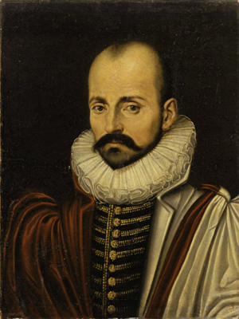
"Спорьте, заблуждайтесь, ошибайтесь, но, ради Бога, размышляйте, хоть криво, да сами». Лессинг.
М. Монтень
Эссе (от фр. опыт, набросок) – прозаическое ненаучное произведение философской, литературной, исторической, публицистической или иной тематики, в непринужденной форме излагающее личные соображения автора по какому-либо вопросу.

Slide 3
Признаки эссе
1.Наличие конкретной темы или вопроса.
2.Личностный характер восприятия проблемы и ее осмысления.
3.Небольшой объем.
4.Свободная композиция.
5..Непринужденность повествования.
6.Парадоксальность.
7. Внутреннее смысловое единство.
8. Открытость.

Slide 4
Виды эссе:
-С точки зрения содержания:
философскими, литературно-критическими, историческими, художественными, художественно-публицистическими, духовно-религиозными и др.
-По литературной форме:
рецензия, лирическая миниатюра, заметки, странички из дневника, письма, слова и др.
-По композиционным особенностям:
описательные, повествовательные, рефлексивные, критические, аналитические и др.
-Субъектно –объектный компонент:
личностное, субъективное эссе, где основным элементом является раскрытие той или иной стороны авторской личности, и эссе объективное, где личностное начало подчинено предмету описания или какой-то идее.

Slide 5
Требования к эссе:
• Представление собственной точки зрения • Аргументация фактами • Теоретическое обоснование • Использование терминов • Использование цитат • Представление различных точек зрения • Самостоятельность и индивидуальность • Логичность • Использование приемов сравнения и обобщения • Грамотность • Понимание смысла высказывания • Связь с жизнью

Slide 6
Критерии оценивания эссе
№ | Критерии оценивания задания №29 | Баллы
К1 | Раскрытие смысла высказывания
 | Смысл высказывания раскрыт. ИЛИ Содержание ответа дает представление о его понимании. | 1
 | Смысл высказывания не раскрыт, содержание ответа не дает представления о его понимании | 0
К2 | Характер и уровень теоретической аргументации
 | Наличие ошибочных с точки зрения научного обществознания положений ведёт к снижению оценки по этому критерию на 1 балл
 | Избранная тема (в одном или нескольких аспектах по усмо­трению участника экзамена) раскрывается с опорой на соот­ветствующие понятия, теоретические положения, рассужде­ния и выводы. | 2
 | В ответе приводятся отдельные относящиеся к теме, но не связанные между собой и другими компонентами аргумен­тации понятия или положения | 1
 | Аргументация на теоретическом уровне отсутствует (смысл ключевых понятий не объяснён; теоретические положения, рассуждения и выводы отсутствуют). ИЛИ используются понятия, положения и выводы, не связан­ные непосредственно с раскрываемой темой | 0
К3 | Качество фактической аргументации
 | Аргументы, содержащие фактические и смысловые ошибки, приведшие к существенному искажению сути высказывания и свидетельствующие о непонимании используемого исторического, литературного, географического и (или) другого материала, не засчитываются при оценивании
 | Факты и примеры, относящиеся к обосновываемому(-ым) тезису(-ам), почерпнуты из различных источников: исполь­зуются сообщения СМИ, материалы учебных предметов (истории, литературы, географии и др.), факты личного социального опыта и собственные наблюдения. Приведено не менее двух примеров из различных источников (примеры из разных учебных предметов рассматриваются в качестве примеров из различных источников) | 2
 | Фактическая аргументация, относящаяся к обосновываемому(-ым) тезису(-ам), дана с опорой только на личный соци­альный опыт и житейские представления. ИЛИ Приведены относящиеся к обосновываемому(-ым) тезису(-ам) примеры из источника одного типа. ИЛИ Приведён только один относящийся к обосновываемому(-ым) тезису(-ам) пример | 1
 | Фактическая аргументация отсутствует. ИЛИ Приведённые факты не соответствуют обосновываемому тезису | 0
 | Максимальный балл | 5

Slide 7
Область знаний:
29.1 | Философия | «Слепо и варварски опустошая окружающую и кормящую его живую природу, человечество готовит себе экологическую катастрофу. (К. Лоренц)
29.2 | Экономика | «Все, что участвует в обмене, должно быть каким-то образом сопоставлено. Для этого появилась монета». (Аристотель)
29.3 | Социология, социальная психология | «Иногда люди не могут выразить свои взгляды, потому что, сделав так, они пойдут против норм, принятых в данной социальной ситуации». (Р. Бэрон)
29.4 | Политология | «Достоинства демократии могут быть сомнительны, но пороки диктатуры самоочевидны». (К. Гаджиев)
29.5 | Правоведение | «Позволено, а потому не приписывается все то, что не стесняет свободу других людей». (Г. Гегель)

Slide 8
Пошаговые действия учащихся в процессе написания эссе. Выбор высказывания:
Выбирая высказывания для эссе, вы должны быть уверены, что
• владеете основными понятиями той базовой науки, к которой оно относится;
• чётко понимаете смысл высказывания;
• можете выразить собственное мнение (полностью или частично согласиться с высказыванием или опровергнуть его);
• знаете обществоведческие термины, необходимые для грамотного обоснования личной позиции на теоретическом уровне (при этом используемые термины и понятия должны четко соответствовать теме эссе и не выходить за её пределы);
• сумеете привести примеры из социальной практики, истории, литературы, а также личного жизненного опыта для подтверждения собственного мнения.
• Необходимо помнить, что само по себе высказывание автора – это лишь один подход к решению той или иной обществоведческой проблемы.

Slide 9
Пошаговые действия учащихся в процессе написания эссе. Определения проблемы высказывания:
Проблема (тема) будет для вас своеобразным условием задачи, к которому нужно периодически возвращаться на протяжении всего процесса написания эссе. Это необходимо для, того, чтобы верно раскрыть её содержание, а также случайно не выйти за рамки проблемы и не увечься рассуждениями, не относящимися к смыслу данного высказывания (одна из наиболее распространенных ошибок во многих эссе).

Slide 10
Пошаговые действия учащихся в процессе написания эссе. Определения проблемы высказывания:
Высказывание | 1 | 2 | 3 | 4 | 5 | 6 | 7 | 8 | 9 | 10
Проблема

Slide 11
Пошаговые действия учащихся в процессе написания эссе. Актуальность высказывания:
Данная проблема является актуальной в условиях…
…глобализации общественных отношений;
…формирования единого информационного, образовательного, экономического пространства;
…обострения глобальных проблем современности;
…особого противоречивого характера научных открытий и изобретений;
… развития международной интеграции;
…современной рыночной экономики;
…развития и преодоления мирового экономического кризиса;
…жесткой дифференциации общества;
…открытой социальной структуры современного общества;
…формирования правового государства;
…преодоления духовного, нравственного кризиса;
…диалога культур;
…необходимости сохранения собственной идентичности, традиционных духовных ценностей;
Данная проблема является вечной в философии, по- прежнему актуальна, так как ее решение способствует формированию определенного типа мировоззрения людей: научного или религиозного.

Slide 12
Пошаговые действия учащихся в процессе написания эссе. Смысл высказывания:
Цитата | А | Б | В | Г | Д
Смысл высказывания

Slide 13
Пошаговые действия учащихся в процессе написания эссе. Формулировка собственного мнения:
Я согласен с автором в том, что...
Нельзя не согласиться с автором данного высказывания, по­тому что...
Автор был прав, так как...
На мой взгляд, автор совершенно чётко отразил в своём вы­сказывании картину современной
России (современного обще­ства... ситуацию, сложившуюся в обществе... одну из проблем современности).
Действительно...
Позволю себе не согласиться с мнением автора о том, что... Отчасти я придерживаюсь точки зрения автора по поводу..., но с ... не могу согласиться.
А не задумывались ли вы над тем, что...?
Я готов(а) согласиться с мнением автора...
Я готов(а) разделить точку зрения автора... Я готов(а) согласиться с автором в той части высказывания, где он... Я готов(а) поспорить с мнением автора... Автор был прав, утверждая, что... Данная проблема столь многогранна, что дать однозначную оценку весьма сложно... Проблема, поднятая автором, имеет ряд аспектов, я в своем сочинении попытался(лась) раскрыть лишь один (некоторые) из них. Остальные остались за рамками моего сочинения. Тема для дискуссий остается открытой... Я имею иную точку зрения, отличную от авторской...

Slide 14
Пошаговые действия учащихся в процессе написания эссе. Теоретическая и эмпирическая аргументация:
Эмпирический уровень предусматривает освещение проблемы в трёх направлениях:
• использование примеров из истории и литературы;
•обращение к социальным реалиям (сведения СМИ, моделиро­ванные примеры);
• опора на личный опыт.

Slide 15
Пошаговые действия учащихся в процессе написания эссе. Вывод:
Таким образом, можно сделать вывод…
На основании своих рассуждений подведу итог …
В заключении можно утверждать, что…
В заключении можно сделать вывод, что…
Подводя общую черту, хотелось бы отметить, что…
На основании всего вышеизложенного, можно утверждать, что…
Подводя общую черту, хотелось бы отметить, что... Подводя итоги, можно перечислить вопросы, которые связаны с данной проблемой (темой), но остались нераскрытыми...

Slide 16
Какие существуют основания для повышения или понижения оценки за эссе?
Основания для более высокого балла | Основания для низкого балла
При раскрытии смысла высказывания выделены несколько взаимосвязанных аспектов. | Среди приведённых теоретических положений встречаются ошибочные суждения и неточности.
Теоретические положения развёрнуты в систему обоснования. | Содержится много «информационного шума» — положений, не имеющих непосредственного отношения к теме, повторы одной и той же мысли, поданной в другом словесном выражении.
Приводимые примеры взяты из различных областей общественной жизни. | Используемые примеры слабо связаны с теоретическим обоснованием.
В рассуждениях используется «доказательство от противного». | Аргументация дана на бытовом или декларативном уровне.
Уместно и корректно использованы примеры из личного социального опыта. | Дана обширная, но достаточно путаная аргументация при непоследовательном изложении
Используются примеры из других учебных курсов — истории, географии, литературы.
Работа отличается целостностью, завершённостью и соразмерностью частей.

Slide 17
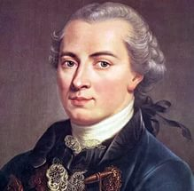
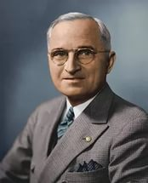
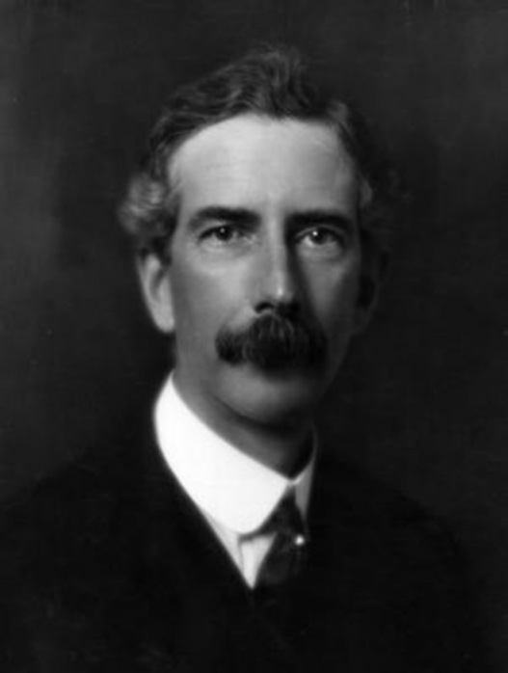
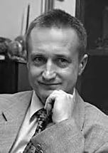
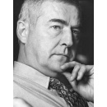
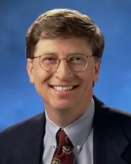
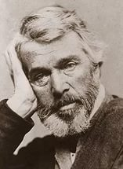
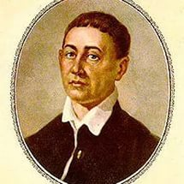
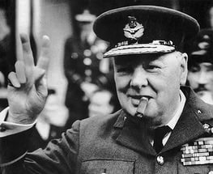
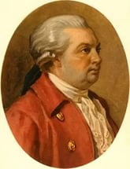
Практическая часть. Выбор высказывания:
И. Кант
Г. Трумэн
Ч. Аббот
М. Мамич
Д. Гуднайт
Б. Гейтс
Т. Карлейль
Г. Сковорода
У. Черчилль
Д. Фонвизин

Slide 18
Дух торговли, который рано или поздно овладеет каждым народом - вот что несовместимо с войной. Из всех сил подчиненных государственной власти, сила денег, пожалуй, самая надежная, и потому государства будут вынуждены содействовать благородному миру.
И. Кант

Slide 19
Спад – это когда ваш сосед теряет работу, кризис – когда работу теряете вы.
Г. Трумэн.

Slide 20
Бизнес без прибыли – такой же бизнес, как соленый огурец – конфета.
Ч. Аббот

Slide 21
Инфляция – это когда карманы рвутся от денег, а на новый пиджак все еще не хватает.
М. Мамич

Slide 22
Каждый вечер 95% всех активов моей компании разъезжаются на машинах по домам. Моя задача – создать такие условия труда, чтобы на следующие утро у всех этих людей возникло желание вернуться обратно. Креативность, которую они приносят в компанию, создает конкурентное преимущество.
Д. Гуднайт

Slide 23
Если вы разрушаете свободный рынок, вы создаете черный рынок. Там, где существует десять тысяч предписаний, не может быть уважения к закону.
У. Черчилль.

Slide 24
Бизнес – Это увлекательнейшая игра, в которой максимум азарта сочетается с минимумом правил.
Б. Гейтс

Slide 25
Самый несчастный человек – это тот, для которого в мире не нашлось работы.
Т. Карлейль

Slide 26
Если любишь прибыль, ищи ее приличным путем. Тысяча на то перед тобой благословенных ремесел.
Г. Сковорода

Slide 27
Оставляешь богатство детям? Умны будут – без него обойдутся; а глупому сыну не в помощь богатство. Наличные деньги – не наличные достоинства. Золотой болван – все болван.
Д. Фонвизин

Slide 28
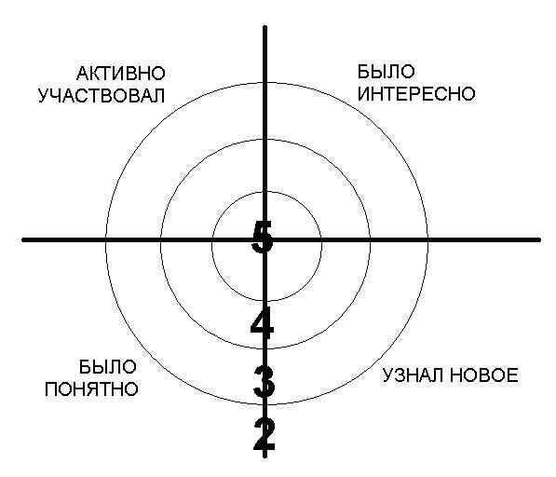
Рефлексивная мишень

Slide 29
Домашнее задание:
Используя критерии оценивания эссе (Приложения №1) оцените готовое эссе.

